Slide 1

GIÁO ÁN PHÁT TRIỂN NHẬN THỨC
CHỦ ĐỀ: THỰC VẬT
Đề tài: Khám phá quả Dưa hấu
Người thực hiện: Nguyễn Thị Phượng
Trường Mầm non Nhân Chính

Slide 2

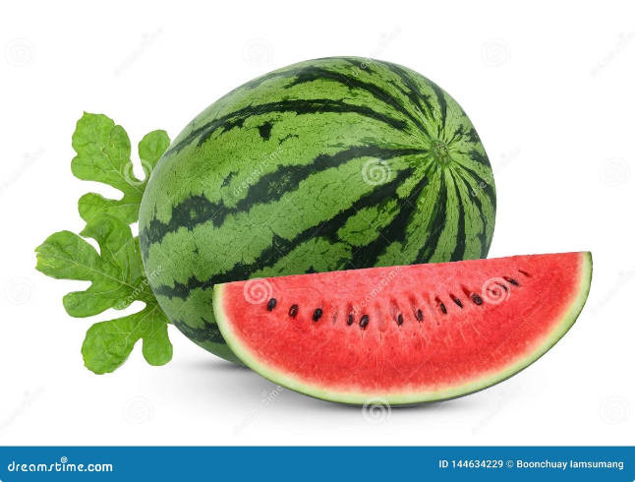


Khám phá quả dưa hấu
Hôm nay chúng ta sẽ cùng nhau khám phá thế giới của quả dưa hấu. Một loại trái cây ngon ngọt, mát lạnh và rất bổ dưỡng.
by Nguyễn Thị Phượng

Slide 3

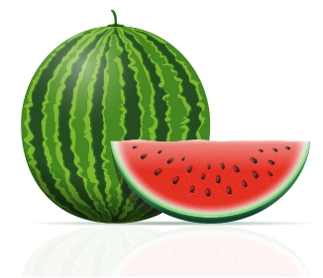
Mục tiêu của bài giảng
1
Hiểu rõ đặc điểm của quả dưa hấu
2
Nắm vững lợi ích của việc ăn dưa hấu
Học sinh sẽ biết được hình dáng, màu sắc, mùi vị và cách quả dưa hấu được trồng.
Học sinh sẽ hiểu được những chất dinh dưỡng có trong quả dưa hấu và tác dụng của chúng đối với cơ thể.
3
Biết cách chế biến dưa hấu thành món ăn
4
Tham gia các hoạt động vui chơi
Học sinh sẽ biết cách bổ dưa hấu, làm sinh tố và các món ăn đơn giản từ dưa hấu.
Học sinh sẽ tham gia các trò chơi và hoạt động sáng tạo liên quan đến quả dưa hấu.

Slide 4

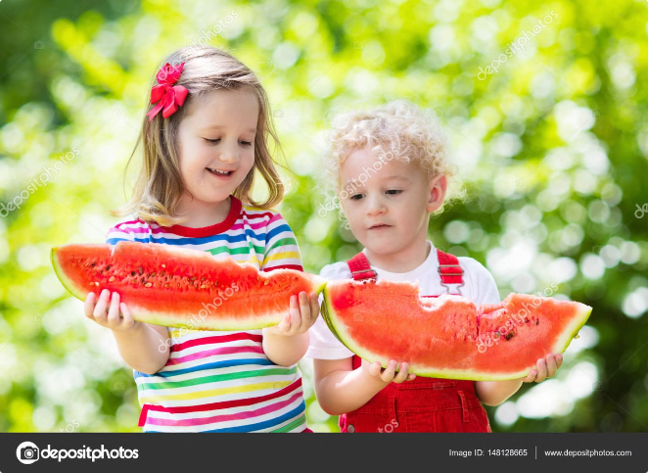
Các hoạt động khám phá quả dưa hấu
1
Quan sát quả dưa hấu
Chúng ta sẽ cùng nhau quan sát hình dáng, màu sắc, mùi vị và những đặc điểm nổi bật của quả dưa hấu.
2
Thảo luận về dưa hấu
Chia sẻ những điều học sinh đã biết về dưa hấu và cùng nhau giải đáp những câu hỏi thú vị.
3
Bổ và nếm thử dưa hấu
Học sinh sẽ được tự tay bổ dưa hấu và cùng nhau thưởng thức vị ngọt mát của loại trái cây này.
4
Chơi trò chơi liên quan đến dưa hấu
Tham gia các trò chơi vui nhộn và bổ ích giúp củng cố kiến thức về quả dưa hấu.

Slide 5
Đặc điểm của quả dưa hấu
Hình dáng và màu sắc
Ruột dưa hấu
Mùi vị
Quả dưa hấu thường có hình tròn hoặc bầu dục, vỏ ngoài màu xanh đậm, có những sọc màu xanh nhạt.
Ruột dưa hấu có màu đỏ tươi, ngọt thanh và có hạt đen.
Dưa hấu có vị ngọt thanh, mát lạnh, rất dễ ăn.

Slide 6

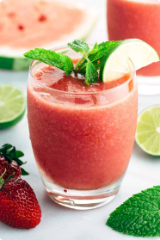
Lợi ích của việc ăn dưa hấu
Bổ sung nước
Giàu vitamin
Dưa hấu chứa nhiều nước, giúp cơ thể giải nhiệt và giữ ẩm.
Dưa hấu giàu vitamin A, C, K, giúp tăng cường sức khỏe và hệ miễn dịch.
Cung cấp khoáng chất
Hỗ trợ tiêu hóa
Dưa hấu chứa nhiều kali, magie và canxi, tốt cho tim mạch và xương khớp.
Dưa hấu có tác dụng lợi tiểu, giúp cơ thể loại bỏ độc tố và hỗ trợ tiêu hóa.

Slide 7

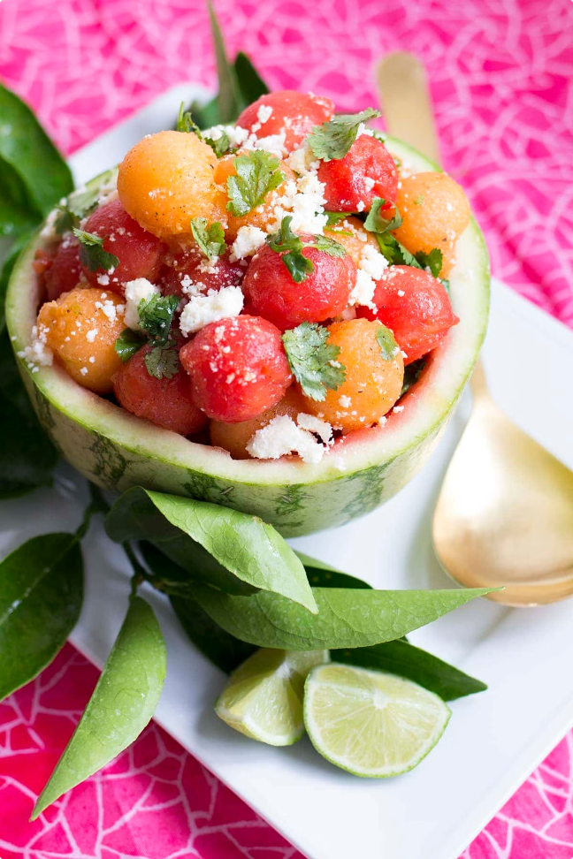



Cách chế biến dưa hấu thành món ăn ngon
Bổ dưa hấu
Cắt dưa hấu thành từng miếng vừa ăn, bỏ hạt.
Làm sinh tố dưa hấu
Cho dưa hấu, sữa tươi, đường vào máy xay sinh tố, xay nhuyễn.
Salad dưa hấu
Trộn dưa hấu với các loại trái cây khác, thêm nước sốt chua ngọt.

Slide 8


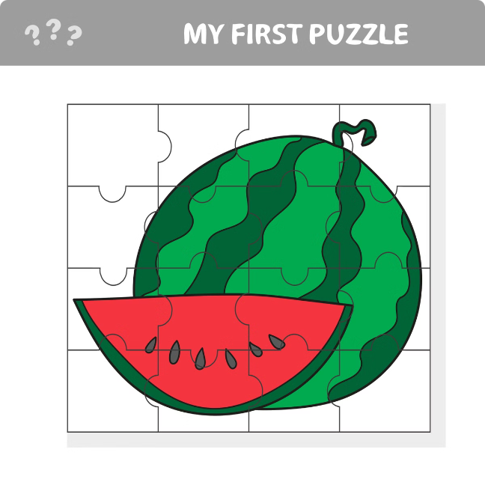



Trò chơi: Ghép hình dưa hấu
Giới thiệu
Giới thiệu bộ ghép hình với trẻ, cho trẻ xem hình ảnh dưa hấu hoàn chỉnh.
Thực hành
Cho trẻ thử ghép một vài mảnh ghép đơn giản trước.
Hoàn thành
Khuyến khích trẻ hoàn thành bộ ghép hình bằng cách tự mình suy luận.

Slide 9

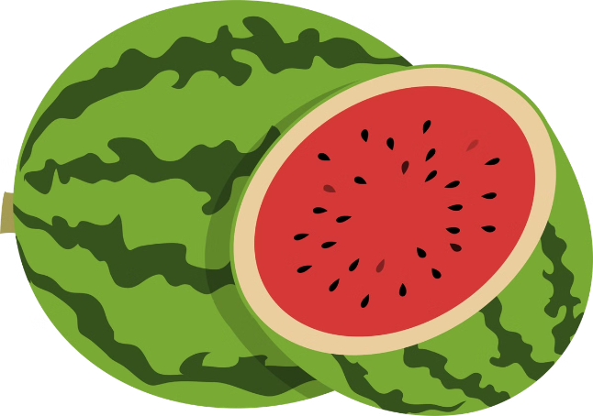
Trò chơi: Vẽ tranh quả dưa hấu
Hướng dẫn cách chơi
1
Bước 1: Phác thảo hình ảnh dưa hấu
Dùng bút chì vẽ phác thảo hình quả dưa hấu với những đường nét đơn giản.
2
Bước 2: Tô màu cho dưa hấu
Dùng màu nước hoặc màu sáp để tô màu cho quả dưa hấu.
3
Bước 3: Vẽ thêm chi tiết
Vẽ thêm những chi tiết như hạt dưa hấu, cuống dưa, lá dưa.

Slide 10

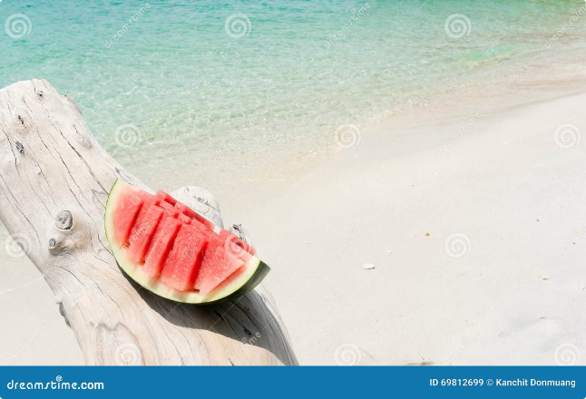
Kết thúc
Qua bài học hôm nay, chúng ta đã cùng nhau khám phá những điều thú vị về quả dưa hấu. Hãy nhớ rằng, dưa hấu không chỉ là một loại trái cây ngon ngọt mà còn rất bổ dưỡng, mang lại nhiều lợi ích cho sức khỏe.

